Slide 1
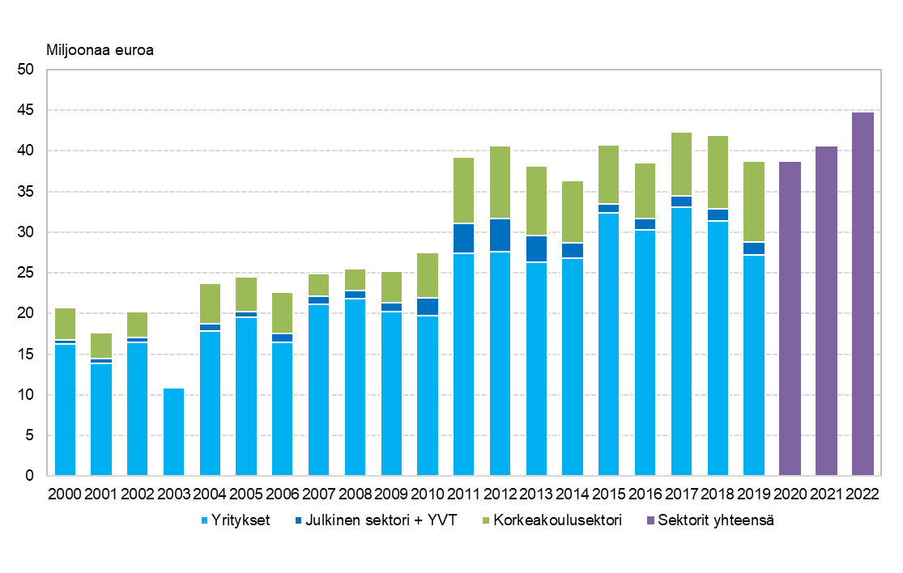
Tutkimus- ja kehittämismenot Seinäjoen seutukunnassa 2000–2022
Seinäjoen seutukunta kunkin tilastovuoden aluerajoilla. Tilastovuodesta 2020 lähtien seutukuntien sektoritietoja ei julkaista.
Korkeakoulusektorin tilastomenetelmää on uudistettu v.2011, tiedot eivät ole täysin vertailukelpoisia aiempiin vuosiin.
YVT = yksityinen voittoa tavoittelematon toiminta

